Slide 1
StyleGAN2-ADA로 증강한 데이터를 이용한 사용자 인증
발표자: 오유진

Slide 2
서론
관련 연구
시스템 제안
결론

Slide 3
서론
대부분의 인공지능 모델은 적은 데이터 셋으로 학습하면 과적합이 발생하거나 매우 낮은 정확도가 도출. -> 수만에서 수십만 장 정도의 데이터 셋 필요
예를 들어 사용자 얼굴 인증을 할 때, 한사람 이미지를 여러 장 촬영. 이 마저도 같은 모습이면 과적합이 발생하기에 다른 구도, 여러 모습 필요.
대량의 데이터를 일일이 구하는 것은 쉽지 않음 -> 데이터 증강기법 필요
현재 rotation, crop등 여러 증강기법이 있지만 본 논문에서는 헤어스타일, 액세서리 착용 여부 등 사람의 스타일을 바꾸어 주는 StyleGAN2-ADA를 데이터 증강에 사용하여 사용자 인증을 하는 얼굴 인식 시스템을 제안하고자 함.

Slide 4
관련연구 – 생성적 적대 신경망
생성적 적대 신경망(Generative Adversarial Network, GAN)
- 정답이 주어지지 않은 상태에서 데이터의 특징을 스스로 학습하는 알고리즘인 비지도 학습
- 생성모델 – 분류모델을 속이기 위한 가짜 이미지 생성
- 분류모델 – 주어진 이미지의 진위를 판별
- 두 모델의 경쟁을 통해 생성모델은 판별모델 확률 값이 0.5에 해당하는 이미지 생성
G
Fake
True?
Generator
D
Real
False?
Discriminator

Slide 5
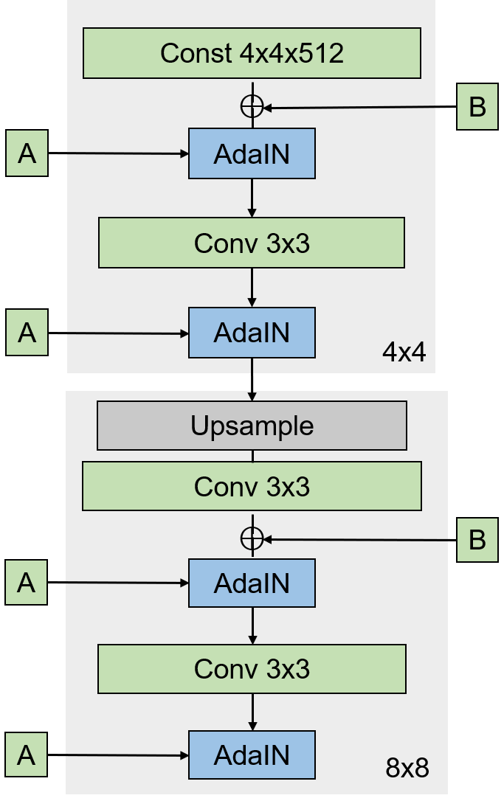
관련 연구 - StyleGAN
StyleGAN
- Style transfer 기반 모델
- 생성 모델의 각 레이어에 스타일 정보를 더하는 방식으로 이미지 생성
- 물방울 노이즈가 생기는 droplet artifacts,
얼굴 특정 부분이 고정된 위치를 갖는 phase artifacts가 발견되는 단점.

Slide 6
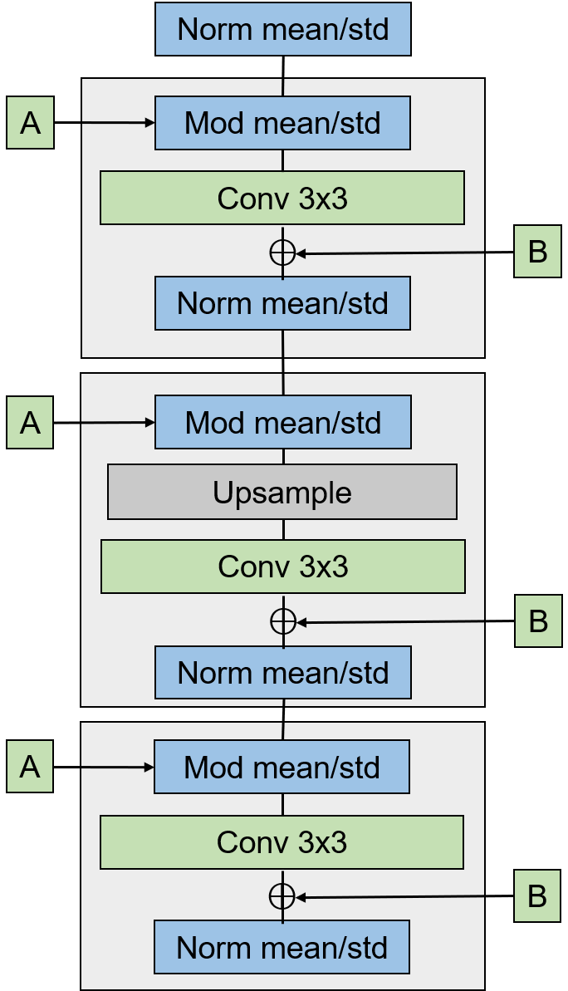
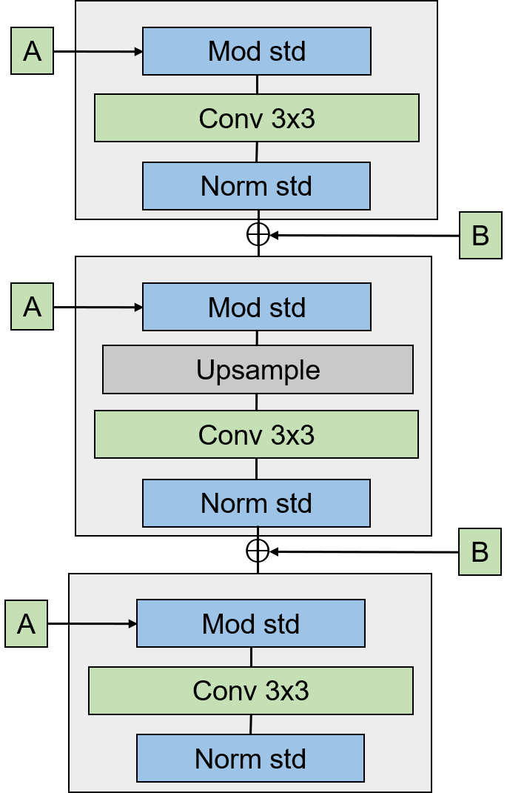
관련 연구 - StyleGAN
StyleGAN2
- StyleGAN의 단점 개선.
- 정규화 변경 -> droplet artifact 문제 해결
- 저해상도부터 고해상도로 높여 학습하는
progressive growth 제거, feedforward 방식 사용
-> phase artifacts 문제 해결
StyleGAN
StyleGAN2

Slide 7
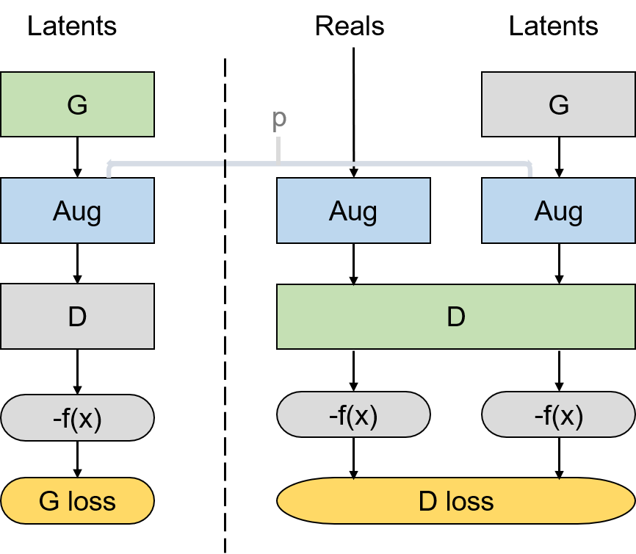
관련 연구 – StyleGAN2 -ADA
StyleGAN2-ADA
적은 데이터로도 학습이 가능.
생성적 적대 신경망(GAN)은 적은 데이터로 학습하면 판별모델 과적합 and 생성모델 발산.
기존 rotation, noise추가 등 데이터 증강 해결법 - > 생성적 적대 신경망에서는 증강 누출 발생.
ex) 노이즈를 추가하는 증강은 노이즈가 추가된 데이터를 얻게됨
ADA 알고리즘(Adaptive Discriminator Augmentation)
증강된 데이터만 사용하여 모델 학습
과적합 정도에 따라 증강확률을 동적으로 조절하여 증강누출 막음.
->적은 데이터로도 학습이 가능.

Slide 8
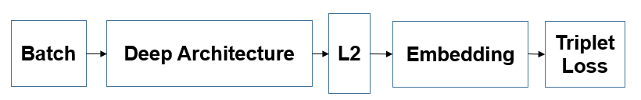
관련연구 - FaceNet
FaceNet
Google에서 개발한 얼굴 인식 모델
얼굴 이미지를 각각 128차원으로 임베딩하고 유클리드 공간에서 이미지 간 특징 값의 거리에 따라 분류
같은 이미지일수록 거리가 가깝고 다른 인물이면 거리가 멀다.
Negative
Negative
Anchor
Anchor
Positive
Positive

Slide 9
시스템 제안
StyleGAN2-ADA를 이용하여 사용자 얼굴 이미지를 증강하고
증강한 데이터를 얼굴 식별에 활용하는 사용자 인증 시스템을 제안
사람은 시간에 따라 헤어 스타일,표정,액세서리 착용 여부 등 스타일이 바뀌는데, 이 점에 착안하여 StyleGAN2-ADA를 이용하여 데이터 증강

Slide 10
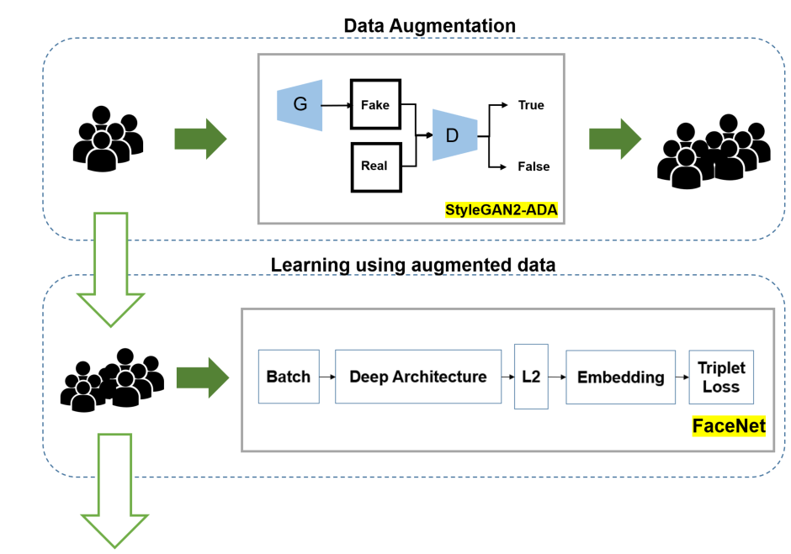
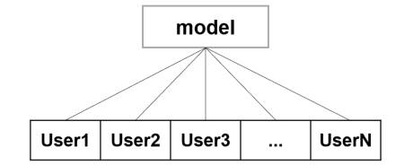
시스템 제안
시스템 구조
StyleGAN2-ADA 활용.
머리색, 안경 유무, 입술 색 등을 바꿈.
미세한 부분을 바꾸기 위해 색상적인 측면이나 세밀한 부분을 담당하는 fine style적용.
증강된 데이터로 FaceNet학습
User(face) verification
학습된 모델로 사용자 얼굴 식별

Slide 11
시스템 제안
사용자 인증 절차
사용자 얼굴 이미지 등록
사용자 등록
사용자는 자신의 얼굴 이미지 등록
이미지는 제안된 모델을 통해 다양한 스타일 이미지로 증강
증강된 데이터로 FaceNet학습
사용자 인증
사용자 얼굴 본인 인증
- 해당 사용자가 있을 경우 인증 완료
- 없을 경우 사용자 얼굴 등록
사용자 얼굴 이미지 데이터 증강 및 FaceNet 학습
사용자 얼굴
인증
No
Yes
사용자 확인

Slide 12
결론
본 논문에서는 StyleGAN2-ADA를 이용한 데이터 증강과 증강한 데이터로 학습시킨 FaceNet으로 사용자 인증 시스템을 제안하였음.
사람마다 시간에 따라 다양한 스타일 모습을 갖는데 이에 기반하여 StyleGAN2-ADA를 통해 데이터를 증강.
사용자 인증에 필요한 이미지 데이터 양을 충분히 수집하는데 소요되는 시간 및 비용적인 측면에서 효율성을 높이고 부족한 데이터 한계 극복 가능.
향후 시스템 구현을 통해 사용자 인증이 필요한 다양한 분야에서 사용될 수 있을 것으로 기대할 수 있음.

Slide 13
참고문헌
Goodfellow, Ian J., et al. "Generative Adversarial Nets." stat 1050 (2014): 10
Karras, Tero, Samuli Laine, and Timo Aila. "A style-based generator architecture for generative adversarial networks." Proceedings of the IEEE/CVF conference on computer vision and pattern recognition. 2019
Karras, Tero, et al. "Analyzing and improving the image quality of stylegan.“ Proceedings of the IEEE/CVF conference on computer vision and pattern recognition. 2020. URL https://www.gartner.com/doc/2487216/definition-threat-in-telligence
Karras, Tero, et al. "Training generative adversarial networks with limited data.“ Advances in Neural Information Processing Systems 33 (2020): 12104-12114.
Schroff, Florian, Dmitry Kalenichenko, and James Philbin. "Facenet: A unified embedding for face recognition and clustering." Proceedings of the IEEE conference on computer vision and pattern recognition. 2015

